Slide 1
Aplicaciones en Ambientes Libres
Lorena recalde Ph.D.
Escuela Politécnica Nacional
2019-B

Slide 2
Copyright and Licensing

Slide 3
A Brief Introduction to Copyright and Licensing
Gran parte del contenido anterior ha sido todo "licencia" esto… y "licencia" aquello, sin mucho contexto sobre qué es realmente una licencia y por qué es tan importante, particularmente para el software libre y de código abierto.
Así que veremos una breve introducción a los derechos de autor, un asunto complicado sin el cual el software libre y de código abierto no existiría.
Richard Stallman se dio cuenta de que podía usar las leyes y los sistemas de derechos de autor existentes para garantizar que el software permaneciera siempre Libre a través de licencias cuidadosas.
Los derechos de autor, por lo tanto, sustentan todo en el FOSS. Sin él y sin comprenderlo, el FOSS no es posible.

Slide 4
A Brief Introduction to Copyright and Licensing
La ley de derechos de autor es un tema complejo, por lo que esta es solo una introducción rudimentaria.
Lo que sigue es para ayudarle a comprender algunos de los conceptos básicos y e implicaciones de los derechos de autor.
Cuando usted crea algo, ya sea obra de arte, música, escritura, código de software o cualquier otro esfuerzo creativo, de manera predeterminada, usted posee los derechos de autor sobre esa cosa.
En algunos países y jurisdicciones, usted debe registrar algo para obtener los derechos de autor. Ya no es tan común, pero es lo suficientemente común como para que desee comprobar cómo se asignan los derechos de autor en su país.

Slide 5
A Brief Introduction to Copyright and Licensing
Como propietario de los derechos de autor, usted tiene el derecho de controlar cómo se puede usar ese algo. Este control viene a través de la licencia.
Una licencia es un documento legal que se utiliza para dar permiso a personas o entidades para usar material que tiene derechos de autor.
Si a otra persona le gustaría usar su trabajo de alguna manera, usted puede proporcionarle una licencia que detalle las formas específicas en que puede usar su creación.
Un creador puede aplicar la declaración "Todos los derechos reservados" a su trabajo para indicar que no quiere que nadie reutilice su trabajo de ninguna manera; el creador se ha reservado los derechos de reutilización o reutilización solo para él/ella.

Slide 6
A Brief Introduction to Copyright and Licensing
Las cosas se complican cuando hay múltiples creadores de una obra.
Cada uno de los creadores, por defecto, retiene los derechos de autor sobre las porciones que contribuyeron a todo el trabajo.
Si programa un software, tiene derechos de autor sobre el código que escribió para él.
Si vengo y agrego una prueba unitaria para su software, tengo derechos de autor sobre el código que escribí para esa prueba.
Para el ejemplo, toda la pieza de software ahora tiene dos titulares de derechos de autor involucrados de alguna manera.

Slide 7
A Brief Introduction to Copyright and Licensing
Las licencias de software gratuitas y de código abierto pueden ayudar cuando hay múltiples titulares de derechos de autor para una sola pieza de software.
Estas licencias a menudo (pero no siempre) contienen una declaración que requiere que las contribuciones a un proyecto (la prueba de unidad en el ejemplo anterior) se contribuyan y se publiquen bajo la misma licencia que el trabajo original.
Esto ayuda a mantener las complejidades de los derechos de autor y las licencias más comprensibles. Como se puede imaginar, en un proyecto grande, las cuestiones de derechos de autor podrían fácilmente complicarse.

Slide 8
A Brief Introduction to Copyright and Licensing
Independientemente del trabajo creativo que contribuya a un proyecto, a menos que acepte asignar sus derechos de autor en otro lugar (como puede suceder en un trabajo por contrato o en una situación de Contributor License Agreement), usted conserva los derechos de autor sobre su contribución y, si el proyecto se publica bajo una licencia aprobada por OSI; sus contribuciones estarán disponibles públicamente.
Esto significa que puede crear una cartera profesional sin temor a violar la ley de derechos de autor o violar los derechos de autor de otra persona.

Slide 9
A Brief Introduction to Copyright and Licensing
Este no es el caso del trabajo creativo que usted contribuye para su empleador.
Las pasantías, los trabajos independientes, por hora y a tiempo completo son todo lo que se llama trabajo por contrato.
A diferencia de las contribuciones de FOSS, de manera predeterminada, los derechos de autor de cualquier obra que contribuya a una situación de trabajo por contrato pertenecen a la organización que le paga.
Una vez que contribuye ese trabajo a la organización, ya no tiene ningún derecho sobre él y no puede compartirlo de ninguna forma sin un permiso muy expreso y por escrito.

Slide 10
A Brief Introduction to Copyright and Licensing
Es ilegal compartir cualquier trabajo creativo para el que no tenga derechos de autor o que no tenga licencia de tal manera que pueda hacerse público.
Esto es válido para el código, los diseños, la documentación, los planes de proyectos o cualquier otra cosa que cree en una situación de trabajo por contrato.
Si está entrevistando o solicitando un nuevo puesto, y el posible empleador solicita muestras de trabajo, no debe compartir nada que haya creado para empleadores anteriores o actuales a menos que pueda demostrar que le han dado permiso para hacerlo.

Slide 11
A Brief Introduction to Copyright and Licensing
Una cartera que comprende contribuciones a contribuciones de software de código abierto y libre evita los riesgos legales, morales y de reputación de compartir muestras de creaciones hechas como producto de trabajo por contrato.
No solo le permite resaltar sus habilidades, sino que también demuestra que es lo suficientemente ambicioso y apasionado por la tecnología que está dispuesto a dedicar tiempo fuera del trabajo para aprender y contribuir a la comunidad.

Slide 12
A Brief Introduction to Copyright and Licensing
Debido a que nada es simple cuando se trata de la ley de derechos de autor, existen, por supuesto, excepciones a la regla de propiedad de los derechos de autor de trabajo por contrato.
Esto viene en forma de acuerdos de empleo, acuerdos de asignación de propiedad de información y documentos legales con nombres e intenciones similares.
Por lo general, estos entran en juego cuando comienza a trabajar en una organización y le detallan quién posee la propiedad intelectual (tiene los derechos de autor) para qué creaciones y en qué situaciones.
A menudo, estos declararán que todo lo creado en la propiedad de la compañía (computadoras) y/o en el tiempo de la compañía es propiedad de la compañía.

Slide 13
A Brief Introduction to Copyright and Licensing
Sin embargo, gracias al aumento del software libre y de código abierto, algunas compañías como GitLab y GitHub tienen acuerdos de empleo que permiten a los empleados conservar los derechos de autor sobre sus contribuciones de software libre y de código abierto durante la duración de su empleo, independientemente de cuándo o cómo se crearon contribuciones.
Esta práctica aún no es común, y debe leer y revisar cuidadosamente sus acuerdos de empleo antes de firmarlos.

Slide 14
A Brief Introduction to Copyright and Licensing
En el otro lado de la moneda de excepción de propiedad de derechos de autor, tenemos los Acuerdos de Licencia de Colaborador (CLA, Contributor License Agreements).
Algunos (pero no todos) CLA incluyen el requisito de que el contribuyente asigne los derechos de autor de todas sus contribuciones al proyecto a la organización que supervisa el proyecto.
Esto le da a la organización la capacidad de hacer cumplir ese derecho de autor, o incluso de cambiar la licencia bajo la cual se distribuye el proyecto, sin tener que molestar a cada contribuyente para pedir su permiso.
Los CLA son documentos legales y, como todos los documentos legales, es importante que los lea antes de firmar.

Slide 15
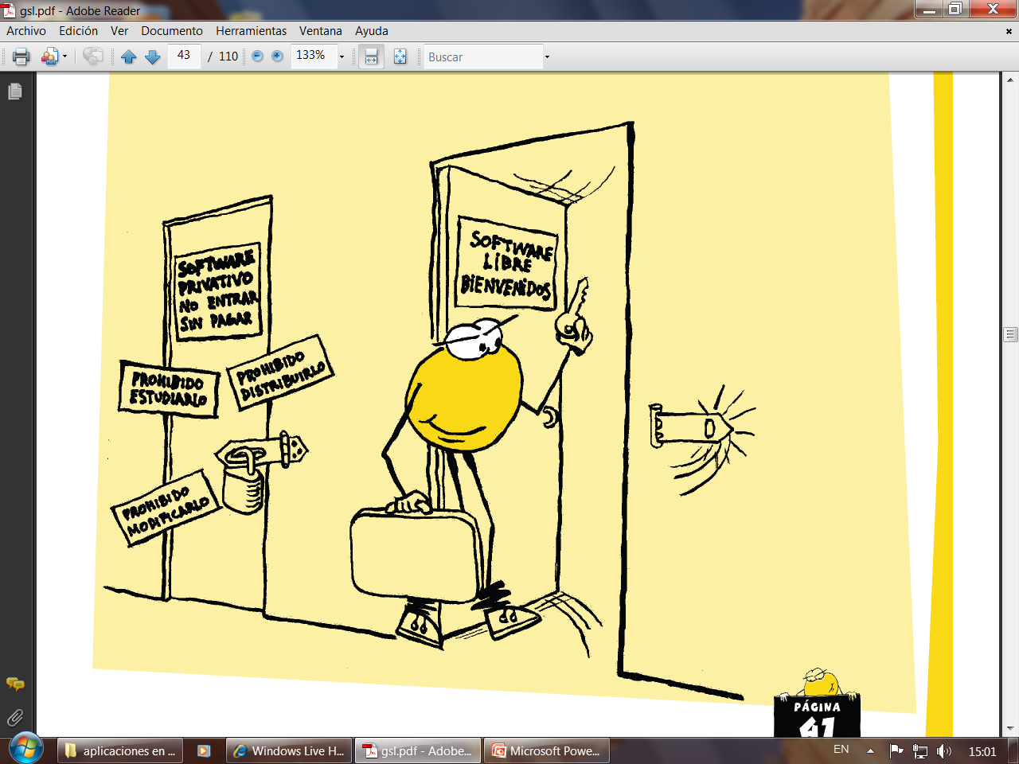

Slide 16
TALLER
Responda a las preguntas que están al final de las slides Control_código_taller3 en el repositorio, Talleres

Slide 17
Tipos de licencias de software libre y de código abierto
El mejor lugar para aprender sobre los diversos tipos de licencias de software de código abierto y libre es la lista de Licencias del Open Source Initiative.
Puede ser un poco abrumador al principio, así que para comenzar, aquí hay una introducción rápida a los dos tipos básicos de licencias FOSS: copyleft y permisivo.
Según la definición de código abierto, mencionada anteriormente, ambos tipos de licencias comparten el requisito de que cualquier persona que use obras con licencia bajo una de ellas debe poder ver, modificar y compartir la fuente del trabajo.
La diferencia viene después de eso: ¿qué puede hacer el usuario con el trabajo? ¿Puede cambiar los términos bajo los cuales las personas pueden usarlo? ¿O debe redistribuirse el trabajo bajo los mismos términos por los cuales el usuario recibió el trabajo original?

Slide 18
Tipos de licencias de software libre y de código abierto
Para el software distribuido bajo una licencia permisiva, alguien que hace un cambio y redistribuye el software puede cambiar los términos y condiciones bajo los cuales alguien puede usar la nueva distribución (también conocida como trabajo derivado).
En otras palabras, el creador puede cambiar la licencia del trabajo derivado a una que sea diferente del trabajo original.
Esto le da a la persona que lanza la nueva distribución mucha flexibilidad para definir cómo se puede usar el trabajo derivado.

Slide 19
Tipos de licencias de software libre y de código abierto
Las licencias permisivas también permiten que un creador use un trabajo publicado bajo este tipo de licencia en un trabajo propietario.
Cuando se libera ese trabajo propietario, puede seguir siendo propietario.
La licencia permisiva de su (s) componente (s) no obliga al creador a liberar el trabajo bajo ningún tipo de licencia libre o de código abierto.
Dos licencias permisivas populares son la Licencia Apache y la Licencia MIT.
Si bien las licencias permisivas le permiten al creador mucha flexibilidad al distribuir un trabajo derivado, las licencias copyleft (o recíprocas) protegen un trabajo para que no se vuelva a licenciar bajo lo que puede terminar siendo un conjunto más restrictivo de términos y condiciones.

Slide 20
Tipos de licencias de software libre y de código abierto
Una vez que un trabajo se ha publicado bajo una licencia copyleft, la licencia garantiza que el trabajo nunca se pueda liberar bajo una licencia que de alguna manera pueda eliminar o disminuir cualquiera de los derechos y libertades originales (específicamente, las cuatro libertades mencionadas antes) otorgadas al usuario por la licencia.
Un trabajo redistribuido o derivado publicado bajo una licencia copyleft tampoco debe agregar nuevas restricciones a lo que el usuario puede hacer con el trabajo.
Esto asegura que este trabajo, una vez liberado, será por siempre libre.

Slide 21
Tipos de licencias de software libre y de código abierto
Las licencias de Copyleft también tienen el requisito de que cualquier trabajo derivado del software con una de las licencias copyleft debe ser liberado bajo los mismos términos y condiciones que el trabajo primario u origen.
Esta es la naturaleza recíproca de este tipo de licencia: si su creación se beneficia de un trabajo con licencia copyleft, entonces cualquier persona que reciba su creación debe beneficiarse de manera similar de su trabajo.
La Licencia Pública General de GNU (GPL) es la licencia copyleft más común. Otras licencias copyleft incluyen la GNU Lesser General Public License (LGPL) y la Mozilla Public License.

Slide 22
Tipos de licencias de software libre y de código abierto
Probablemente no le sorprenda escuchar que, como con cualquier otro tema legal, lo que acaba de leer es una simplificación de cómo funcionan realmente estos dos tipos diferentes de licencias.
Cada tipo contiene licencias que son más o menos permisivas y más o menos recíprocas.
En términos generales, de las licencias aprobadas por OSI, la licencia MIT se considera la más permisiva y la GPL una de las más recíprocas.
Todas las demás licencias se encuentran en algún lugar del espectro entre estas dos.

Slide 23
TALLER
Revise el contenido de las Resumen_GPL en el repositorio, Talleres. Observe el ejemplo de licencia dado.

Slide 24
Lo que el código abierto y gratuito
puede hacer por usted

Slide 25
Introducción
Hemos analizado ya la historia y las filosofías detrás del software libre y de código abierto (FOSS).
Para muchas personas, esta filosofía es razón suficiente para contribuir, pero otras necesitan más motivación para dedicar su tiempo a participar en proyectos de software libre.
Si tiene algún interés en contribuir, ¿sabe realmente lo que espera obtener de él? ¿Por qué invertiría su valioso tiempo en algo por lo que no le pagan?

Slide 26
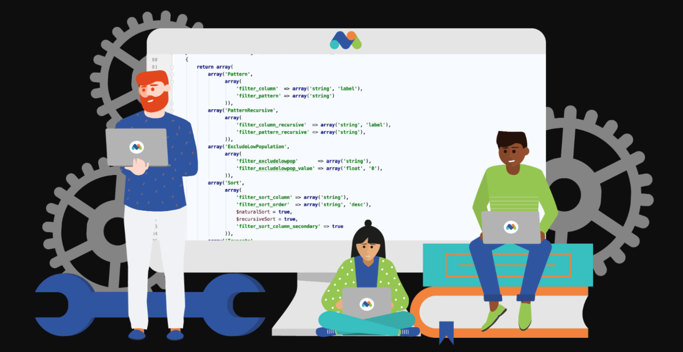
Introducción
Contribuir al software libre y de código abierto no tiene que ser una búsqueda puramente altruista.
Los contribuyentes ganan mucho por el esfuerzo que invierten, y todas esas ventajas serán rentables a medida que evolucionen sus carreras.

Slide 27
Beneficios de FOSS para su conjunto de habilidades
Obviamente, contribuir al software libre y de código abierto le permite aprender y practicar nuevas habilidades en un entorno seguro.
Es posible aprender estas habilidades en el trabajo o en el aula, pero FOSS le permite una mayor variedad de opciones no solo en habilidades para aprender, sino también en oportunidades para practicarlas y ganar experiencia.
A veces, incluso puede ser un lugar más seguro para practicar esas habilidades. Si hace algo mal en el trabajo, puede ser reprendido o posiblemente despedido. Si haces algo mal en clase, tu calificación podría sufrir. En FOSS, si haces algo mal, te disculpas y buscas ayuda para aprender cómo hacerlo mejor.

Slide 28
Beneficios de FOSS para su conjunto de habilidades
Esto es, por supuesto, una simplificación excesiva del asunto. Podrían haber repercusiones por cometer errores al contribuir al software libre y de código abierto.
Gracias al aspecto fuertemente social de FOSS, a veces estas repercusiones pueden tener un impacto sostenido. Si bien puedes revertir una mala contribución, no puedes hacer lo mismo con sentimientos heridos.
A pesar de ese riesgo, contribuir a proyectos gratuitos y de código abierto sigue siendo una forma relativamente segura de aprender nuevas habilidades que puede aplicar a su vida y su carrera.
Entonces, ¿cuáles son esas habilidades?

Slide 29
Beneficios de FOSS para su conjunto de habilidades
Comunicación
El código libre y abierto está compuesto por personas y, por lo tanto, contribuir a los proyectos de software libre puede hacer maravillas con sus habilidades de comunicación.
Por necesidad, la comunidad en torno a un proyecto de código abierto y gratuito se distribuirá, a menudo en todo el mundo.
Esto plantea interesantes desafíos de comunicación para hacer cualquier cosa en el proyecto. Toda la comunicación suele ser asíncrona debido a las diferencias en las zonas horarias y la disponibilidad del maintainer.

Slide 30
Beneficios de FOSS para su conjunto de habilidades
La comunicación asincrónica a menudo es comunicación impersonal, que puede causar problemas.
La falta de comentarios en tiempo real, como el lenguaje corporal y las expresiones faciales, puede provocar malentendidos y retrasos.
Estos mismos problemas son comunes en los trabajos del "mundo real", particularmente para los equipos distribuidos.
Ganas experiencia contribuyendo a proyectos de software libre, y esto te ayuda a interactuar mejor en tu vida diaria y tu trabajo.

Slide 31
Beneficios de FOSS para su conjunto de habilidades
Entre las habilidades de comunicación que puede aprender contribuyendo al código libre y gratuito está cómo hacer preguntas.
Exponer una consulta abierta y libre de contexto en la lista de correo o en el rastreador de problemas puede generar mucha frustración e ir y venir antes de que alguien pueda dar una respuesta.
Por ejemplo, "Oye, ¿alguien más tiene problemas para ejecutar la última versión en su MacBook?" Es una pregunta que puede conducir a una comunicación ineficiente de ida y vuelta a medida que las personas intentan reducir exactamente qué tipo de problema estás teniendo.

Slide 32
Beneficios de FOSS para su conjunto de habilidades
"Estoy intentando ejecutar la última versión en macOS, pero sigue fallando con un error de ARCHIVO NO ENCONTRADO. ¿Es este un problema conocido? ”
Es una pregunta mucho mejor y mucho más fácil de responder para la comunidad. Les ha dicho la versión del software que está ejecutando, la plataforma en la que lo está ejecutando, el comportamiento que está viendo y el mensaje de error que lo acompaña.

Slide 33
Beneficios de FOSS para su conjunto de habilidades
También puede aprender cómo establecer expectativas.
¿Entregará usted esta función este fin de semana o se retrasará debido a obligaciones familiares? ¿Podrá completar una tarea por su cuenta o requerirá la ayuda de otra persona?
Este tipo de comunicación evita muchas decepciones y retrasos en un proyecto en el que cada persona depende del trabajo de los demás para proceder con el suyo.
Si bien esta comunicación asincrónica es necesaria para un equipo distribuido de colaboradores de proyectos, puede conducir a una falta involuntaria de conocimiento o empatía por las personas en el otro extremo de la línea.

Slide 34
Beneficios de FOSS para su conjunto de habilidades
Esto a menudo termina cuando alguien dice accidentalmente algo que es ofensivo para otros en el grupo.
Lo que se piensa como una broma puede parecer un desaire o ataque personal.
Esto es particularmente común en comunidades diversas, con culturas y estilos de interacción social igualmente diversos. Prestar atención a sus palabras y practicar intencionalmente sus estilos de comunicación mientras contribuye a un proyecto FOSS lo convierte en un miembro del equipo mucho más agradable para todos sus trabajos a partir de ahora.

Slide 35
Beneficios de FOSS para su conjunto de habilidades
Finalmente, la naturaleza distribuida y asincrónica de un proyecto de código abierto y gratuito requiere que toda comunicación sea no solo efectiva sino también eficiente.
Usted mejora su valor para cualquier equipo al aprender cosas como qué tipos de mensajes son los más adecuados para cada medio: de uso breve y efímero: use el chat; ¿discusión y archivado? use la lista de correo; beneficiarse de la inmediatez? use una llamada de conferencia.
Saber cómo escribir un buen informe de error, uno que proporcione el contexto, las expectativas y el comportamiento real presenciado, también lo ayuda a aprender cómo escribir otros documentos y mensajes de manera más efectiva.

Slide 36
Beneficios de FOSS para su conjunto de habilidades
Prestar atención a cómo usar sus palabras de manera más efectiva y eficiente lo convertirá en un comunicador más productivo en general.
La capacitación que brinda el software gratuito y de código abierto sobre cómo comunicarse de manera efectiva y eficiente pagará dividendos a lo largo de su carrera.
Interactuar con la comunidad entra en el tema de la comunicación en detalle.

Slide 37
Beneficios de FOSS para su conjunto de habilidades
Colaboración
Si toma cursos en un colegio o universidad, sin duda ha tenido la experiencia de hacer un proyecto grupal.
Usted y varios de sus compañeros de equipo están asociados para completar una tarea.
El objetivo de esto es enseñarle cómo desglosar un proyecto y colaborar en él con cada persona que comparta la carga. La realidad generalmente es que el intento de colaboración es artificial, y una o dos personas terminan asumiendo la mayor parte de la carga por las demás.

Slide 38
Beneficios de FOSS para su conjunto de habilidades
Te alegrará saber que esta no es la verdadera colaboración.
El software libre y de código abierto, debido a su naturaleza innata distribuida, requiere una verdadera colaboración para funcionar bien.
Si hay más de una persona involucrada en el desarrollo del proyecto, entonces surge algún tipo de proceso de colaboración. Los procesos en sí mismos varían de un proyecto a otro, y no siempre funcionarán sin problemas, pero generalmente serán mucho más efectivos que los que aprendió en la universidad.

Slide 39
Beneficios de FOSS para su conjunto de habilidades
¿Cuáles son algunos de estos procesos de colaboración?
Para empezar, está la división del trabajo. Mientras que en la escuela puede que te hayas quedado atascado haciendo la mayor parte del trabajo en una tarea, es poco probable que eso suceda en un proyecto colaborativo de software libre.
Hay multiples razones para esto. Por un lado, cuando alguien comienza una tarea y se da cuenta de que puede ser más grande de lo que pensaba originalmente, en código abierto generalmente comienzan una discusión sobre la tarea y cómo se puede dividir o organizar en partes más pequeñas. Esta discusión pública alienta a otros a intervenir, no solo con sus pensamientos sino también con su tiempo para ayudar a trabajar en algunas de esas partes más pequeñas. No hay vergüenza en FOSS por decir que una tarea es demasiado grande para que una persona la aborde sola.

Slide 40
Beneficios de FOSS para su conjunto de habilidades
Otra razón para dividir el trabajo en partes más pequeñas es la gestión de riesgos. Existen los llamados atomic commits: hacer commit de piezas de trabajo más pequeñas y discretas en lugar de grandes fragmentos hace que el trabajo sea mucho más fácil de revisar; una commit pequeño tiene más posibilidades de recibir una revisión exhaustiva y, por lo tanto, los errores son más fáciles de detectar.
Los atomic commits también son más simples de revertir en caso de que algo salga mal. Tanto la revisión como la fácil reversión (rollback) mitigan el riesgo de que se introduzcan errores fatales en el proyecto.

Slide 41
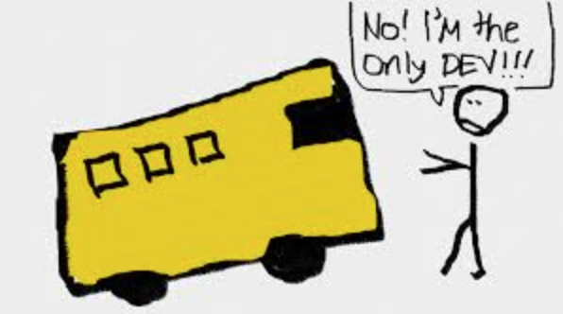
Beneficios de FOSS para su conjunto de habilidades
Finalmente, está el asunto del bus factor. Este es un término relacionado al desarrollo de software.
Bus Factor es un número igual al número de miembros del equipo que, si son atropellados por un autobús, pondrían el proyecto en peligro.
Bus Factor is a number equal to the number of team members who, if run over by a bus, would put the project in jeopardy.

Slide 42
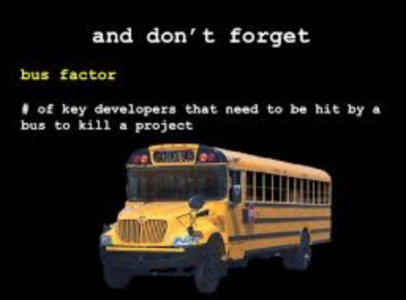
Beneficios de FOSS para su conjunto de habilidades

Slide 43
Beneficios de FOSS para su conjunto de habilidades
Una métrica útil. El peor bus factor posible para un proyecto (o parte de un proyecto) es uno.
Si solo una persona está familiarizada con esa parte del proyecto, y esa persona se va, el proyecto se encontrará en una posición incómoda.
Por lo tanto, dividir el trabajo en una característica o tarea aumenta el factor de bus para esa parte del proyecto. Ahora, en lugar de que una sola persona esté familiarizada con esa parte del proyecto, dos, tres o más personas lo están.
Cuando más de una persona está familiarizada con el trabajo, siempre hay alguien como respaldo en caso de que una de esas personas se mueva por alguna razón.

Slide 44
TALLER
Lea el contenido en el siguiente post y escoja una de las ‘lecciones aprendidas’ que le parece más interesante. Explique el por qué de su elección. Consulte: ¿qué es PLG?
https://dzone.com/articles/10-years-and-10000-hours-lessons-learned-from-the

Slide 45
Beneficios de FOSS para su conjunto de habilidades
Herramientas
Una lección casi tan importante como la colaboración en sí misma son las herramientas que hacen posible esa colaboración.
Si bien las herramientas varían de un proyecto a otro, las ideas generales de gestión de proyectos, comunicación y colaboración que representan esas herramientas siguen siendo las mismas tanto en proyectos de código abierto como libre, e incluso en el sector privado.

Slide 46
Beneficios de FOSS para su conjunto de habilidades
Por ejemplo, el seguimiento de problemas (issue tracking) no solo permite que un proyecto rastree sus errores y características, sino que también ayuda a proporcionar supervisión y responsabilidad por el trabajo que se realiza.
Si se usa adecuadamente mediante la adición de abundantes notas, el seguimiento de problemas o issue tracking también forma un recurso histórico valioso que puede permitir a las generaciones futuras aprender de las experiencias de quienes los precedieron.
Sin control de versiones (version control), la colaboración real en código libre y abierto sería casi imposible.

Slide 47
Beneficios de FOSS para su conjunto de habilidades
Los archivos version-controlled pueden ser editados por varias personas, a veces incluso simultáneamente, y luego combinar todas las ediciones en una versión canónica del archivo.
Los mensajes incluidos cada vez que se hace commit de un cambio en un proyecto controlado por versión (mensajes de commit) son otro recurso histórico valioso.
Se recomienda que un mensaje de commit proporcione detalles no solo de lo que se modificó, sino también por qué fue necesario y qué problema soluciona el commit.

Slide 48
Beneficios de FOSS para su conjunto de habilidades
Al revisar una serie de buenos mensajes de commit, es posible que otros contribuyentes al proyecto sigan su evolución y determinen mejor cómo interactuar con el proyecto y la comunidad que lo rodea.
El issue tracking y version control commit messages son dos formas de comunicación asincrónica.
La colaboración de software libre y de código abierto no funcionaría sin una comunicación asincrónica. La comunidad de contribuyentes para un proyecto puede abarcar todo el mundo y ciertamente abarcará una variedad de horarios personales. Si la colaboración se basara exclusivamente en la comunicación en tiempo real, nadie haría nada.

Slide 49
Beneficios de FOSS para su conjunto de habilidades
Por esta razón, muchos proyectos de código abierto y gratuito dependen en gran medida de métodos de discusión asíncronos, como listas de correo.
Las personas pueden leer y colaborar en sus horarios, y el proyecto puede seguir avanzando.
La capacidad de expresar sus ideas de manera eficiente en un método textual como una lista de correo es una habilidad que le servirá a lo largo de su carrera, y pocas oportunidades para aprenderlo serán tan prácticas como participar en una lista de correo para un proyecto de código abierto y gratuito.

